Slide 1

第四课大概念整体教学设计

Slide 2

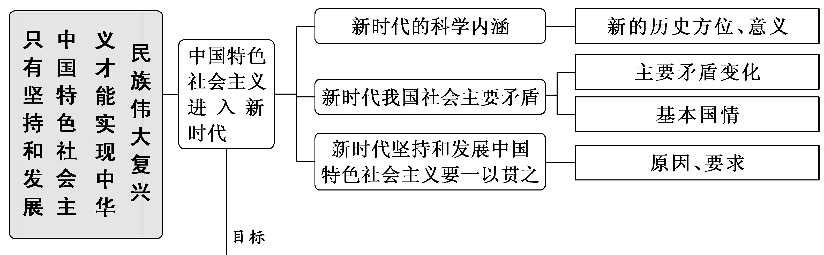

Slide 3
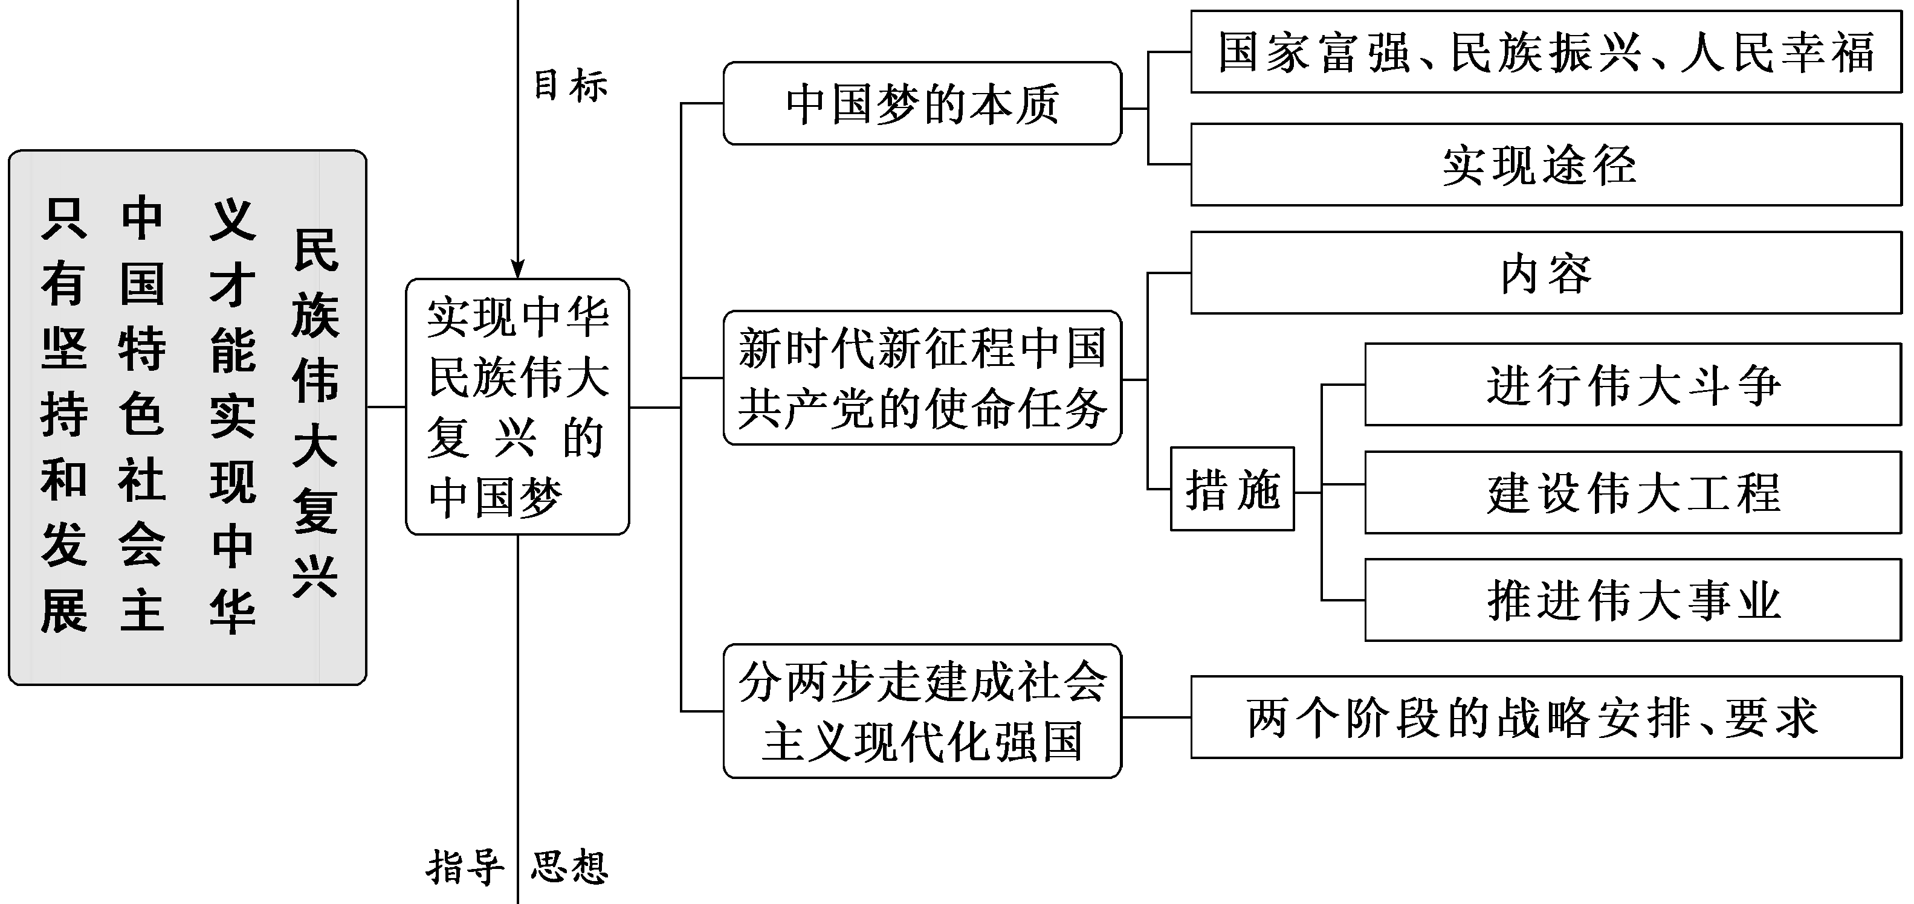

Slide 4
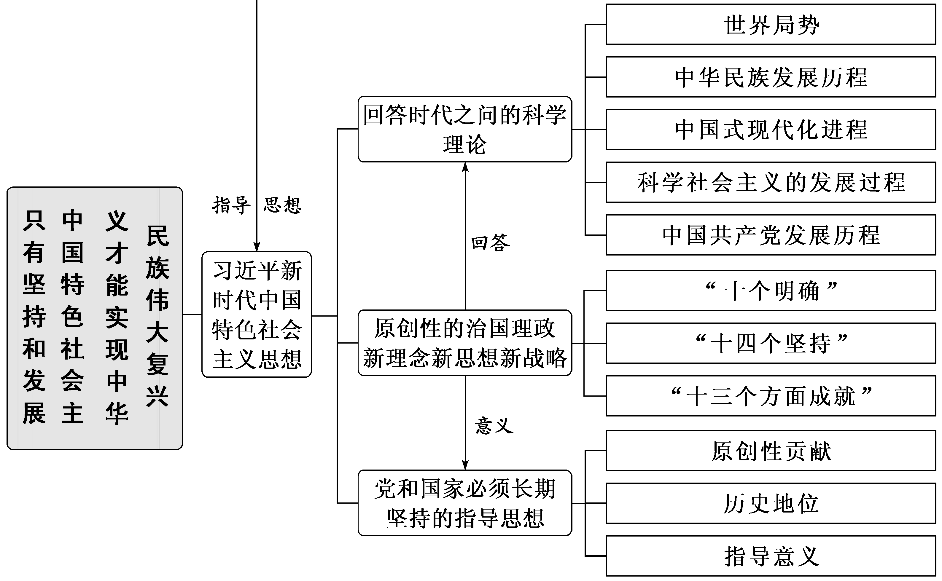

Slide 5
[“数”说要点]
理解1个意义：中国特色社会主义进入新时代的意义
认识1个矛盾：新时代的社会主要矛盾
知晓1个本质：中国梦的本质
坚持1个思想：习近平新时代中国特色社会主义思想
明确2个内涵：新时代的科学内涵，习近平新时代中国特色社会主义思想的内涵

Slide 6
明确2个原因：新时代一以贯之坚持和发展中国特色社会主义的原因，把习近平新时代中国特色社会主义思想作为党和国家必须长期坚持的指导思想的原因
把握2个关系：“四个伟大”的关系，“十个明确”“十四个坚持”“十三个方面成就”的关系
了解1个安排：新时代中国特色社会主义发展两个阶段的战略安排
理清1个背景：习近平新时代中国特色社会主义思想产生的时代背景

Slide 7

(一)科学精神——科学认识新时代及其主要矛盾
[议题活动]
材料一：某校高一(1)班学生以“认识新时代、拥抱新时代”为议题，纷纷上网搜集材料，并进行了热烈的讨论。“点赞新时代——进入新时代，中国强起来”；“唱响新时代，科学社会主义焕发光彩”；“共享新时代，中国智慧和方案彰显世界美好未来”……同学们纷纷为新时代点赞，感悟新时代的伟大意义。

Slide 8
材料二：进入新时代，我国社会主要矛盾已经转化为人民日益增长的美好生活需要和不平衡不充分的发展之间的矛盾。有人认为我国社会主要矛盾的变化是历史发展的必然趋势，是一个自然转化的过程，我国的基本国情也就发生变化了。

Slide 9
[问题探究]
1．结合材料一，思考中国特色社会主义进入了新时代的伟大意义。
提示：中国特色社会主义进入了新时代意味着近代以来久经磨难的中华民族迎来了从站起来、富起来到强起来的伟大飞跃，迎来了实现中华民族伟大复兴的光明前景；意味着科学社会主义在二十一世纪的中国焕发出强大生机活力，在世界上高高举起了中国特色社会主义伟大旗帜；意味着中国特色社会主义道路、理论、制度、文化不断发展，拓展了发展中国家走向现代化的途径，给世界上那些既希望加快发展又希望保持自身独立性的国家和民族提供了全新选择，为解决人类问题贡献了中国智慧和中国方案。

Slide 10
2．针对材料二中的观点，谈谈你的看法。
提示：改革开放以来，我们党团结带领全国各族人民不懈奋斗，稳定解决了十几亿人的温饱问题，人民美好生活需要日益广泛，社会生产力水平总体上显著提高，社会生产能力在很多方面进入世界前列。同时，发展不平衡不充分，成为满足人民日益增长的美好生活需要的主要制约因素。因此，我国社会主要矛盾发生转化。这一过程不是不需要努力的自然转化过程。我国社会主要矛盾的变化，没有改变我国仍然是世界最大发展中国家、我国仍处于并将长期处于社会主义初级阶段的基本国情。

Slide 11
[深化认知]
1．从不同视角认识中国特色社会主义进入新时代
(1)从中华民族复兴历史进程来看，中国特色社会主义进入新时代，意味着近代以来久经磨难的中华民族迎来了从站起来、富起来到强起来的伟大飞跃，迎来了实现中华民族伟大复兴的光明前景。
(2)从科学社会主义的发展进程看，中国特色社会主义进入新时代，意味着科学社会主义在二十一世纪的中国焕发出强大生机活力，在世界上高高举起了中国特色社会主义伟大旗帜。

Slide 12
(3)从人类历史进程看，中国特色社会主义进入新时代，意味着中国特色社会主义道路、理论、制度、文化不断发展，拓展了发展中国家走向现代化的途径，给世界上那些既希望加快发展又希望保持自身独立性的国家和民族提供了全新的选择，为解决人类问题贡献了中国智慧和中国方案。
(4)从中国近现代历史和世界历史来看，中国特色社会主义进入的新时代，是中国必将实现中华民族伟大复兴中国梦的新时代，是科学社会主义必将大放异彩的新时代，也是改革开放不断深入、富强民主文明和谐美丽的社会主义现代化强国必将建成的新时代。

Slide 13
2．准确理解新时代社会主要矛盾的变化
社会生产与社会需要 | 从社会生产看，我国已稳定解决了十几亿人的温饱问题。从社会需要看，人民美好生活需要日益广泛，不仅对物质文化生活提出了更高要求，而且在民主、法治、公平、正义、安全、环境等方面的要求日益增长。因此，更加突出的问题是发展的不平衡不充分，这已成为满足人民日益增长的美好生活需要的主要制约因素

Slide 14
续表
实事求是、与时俱进 | 党中央及时对我国社会主要矛盾的变化作出准确判断，这是坚持实事求是思想路线的必然结论，充分展现了以习近平同志为主要代表的中国共产党人实事求是、与时俱进的理论品格和精神风貌
辩证思维角度 | 我国社会主要矛盾的变化，没有改变我们对我国社会主义所处历史阶段的判断。只有坚持辩证思维，才能坚持“变”与“不变”的辩证统一，在深刻认识我国社会主要矛盾变化的同时，深刻认识我国仍处于并将长期处于社会主义初级阶段的基本国情没有变，我国是世界最大发展中国家的国际地位没有变

Slide 15
(二)政治认同——坚持新思想，实现中国梦
[议题活动]
材料一：马克思、恩格斯曾指出，一切划时代的体系的真正的内容都是由于产生这些体系的那个时期的需要而形成起来的。指导思想是一个政党的精神旗帜。100多年来，我们党之所以不断从胜利走向新的胜利，就在于坚持在实践中不断丰富和发展马克思主义。党的十八大以来，以习近平同志为核心的党中央带领全党紧密结合新的时代条件和实践要求，以全新的视野深化对共产党执政规律、社会主义建设规律、人类社会发展规律的认识，创立了习近平新时代中国特色社会主义思想。习近平新时代中国特色社会主义思想，是党和人民实践经验和集体智慧的结晶，是全党全国人民为实现中华民族伟大复兴而奋斗的行动指南。

Slide 16
材料二：中国梦首先是强国之梦，是实现国家富强之梦。中国梦也是中华民族觉醒和崛起之梦，中国梦所要实现的正是要让中华民族再一次屹立于世界民族之林，将自立、自强的面貌呈现给世界人民。
中国共产党自成立以来便致力于为广大人民谋幸福。中国梦是个体梦与群体梦的辩证统一，国家富强与民族振兴最终落脚点都是人民的幸福。只有人民过上了幸福的生活，民族才会振兴，国家才能真正强大。今天，中国共产党正用“中国梦”统一思想、凝聚共识，汇聚实现中华民族伟大复兴的磅礴力量。

Slide 17
[问题探究]
1．根据材料一，说明习近平新时代中国特色社会主义思想与中国特色社会主义新时代的关系。
提示：①时代是思想之母，实践是理论之源。习近平新时代中国特色社会主义思想，是在中国特色社会主义进入新时代、科学社会主义迈向新阶段、当今世界经历新变局、中国共产党执政面临新考验的历史条件下创立并不断丰富发展的；是在把握世界发展大势、维护人类共同利益、推动中国与世界携手并进的过程中创立并不断丰富发展的。②习近平新时代中国特色社会主义思想，植根于坚持和发展中国特色社会主义新的伟大实践，坚持理论指导和实践探索相统一，在指导实践、推动实践中展现出强大真理力量和独特思想魅力。

Slide 18
2．结合材料二，分析实现中华民族伟大复兴为什么要用“中国梦”统一思想，凝聚共识，汇聚力量。
提示：中国梦把国家的追求、民族的向往、人民的期盼融为一体，体现了中华民族和中国人民的整体利益，表达了每一个中华儿女的共同愿景，已成为激荡在十四亿多人心中的高昂旋律，成为中华民族团结奋斗的最大公约数和最大同心圆。“中国梦”能统一思想，凝聚共识，汇聚实现中华民族伟大复兴的磅礴力量。

Slide 19
[深化认知]
1．中国梦的五层含义
(1)“中国梦”是中国人对于自己的国家、民族和个人未来前景的美好梦想，是“国家富强、民族振兴、人民幸福”，是在实现“两个一百年”奋斗目标基础上的梦想。
(2)“中国梦”靠走中国道路、弘扬中国精神、凝聚中国力量来实现，也需要两岸同胞共同来圆，是包括实现祖国完全统一的梦想。
(3)“中国梦”是坚持和平发展、坚持合作共赢、参与全球治理的梦想，是推动建设公正、民主、和谐的世界秩序的梦想。

Slide 20
(4)“中国梦”是维护人类文明多样性，不同文明、不同价值观相互交融和包容的梦想，是中国人为人类作出更大贡献的梦想。“中国梦”与世界和平发展紧密联系在一起。实现中国梦，不仅造福中国人民，而且造福各国人民。中国好，世界会更好；世界好，中国同样会更好。
(5)“中国梦”与其他国家的梦并不冲突，而且是一种相互补充的关系。因此，“中国梦”不是“帝国梦”，不是“一国梦”，不是“排他梦”，更不是“霸权梦”。

Slide 21
2．习近平新时代中国特色社会主义思想对中国梦的实践意义
习近平新时代中国特色社会主义思想，着眼新时代坚持和发展中国特色社会主义，聚焦实现中华民族伟大复兴的中国梦，规划从全面建成小康社会到基本实现社会主义现代化、再到全面建成社会主义现代化强国的新时代中国特色社会主义发展的战略安排，指引承载着中国人民伟大梦想的航船破浪前进。实干成就梦想，实干才能兴邦。习近平新时代中国特色社会主义思想巩固全党全国各族人民为实现中华民族伟大复兴中国梦而奋斗的共同思想基础。在这一思想指引下坚持和发展新时代中国特色社会主义，必将激励全体中华儿女不断奋进，汇聚起夺取新时代中国特色社会主义伟大胜利、实现中华民族伟大复兴中国梦的磅礴力量。

Slide 22
“课题综合检测（四） 只有坚持和发展中国特色社会主义才能实现中华民族伟大复兴”
(单击进入电子文档)

Slide 23
谢
谢
观
看

